Slide 1

MINISTÉRIO MOVIDO PELO AMOR
Lição 9 para 29 de agosto de 2026

Slide 2

«Pois, por causa da grande tribulação e angústia do coração, escrevi para eles com muitas lágrimas; não que possam ficar contristados, mas que possam saber o quanto eu os amo»
(2 Coríntios 2:4)

Slide 3









Ao nos imergirmos no estudo da segunda epístola de Paulo aos Coríntios, observamos que o apóstolo está muito interessado no bem-estar da igreja.
Embora nunca tenha sido fácil seguir os caminhos de Deus neste mundo pecaminoso, no primeiro século declarar-se cristão podia causar sérias dificuldades.
Paulo prepara a igreja para enfrentar essas dificuldades, tanto internas quanto externas, e as ensina a formar um corpo unido em amor altruísta. Com essas dicas, podemos aprender hoje a ser "o cheiro da vida para a vida." (2Co. 2:16).
O Consolo de Deus no Sofrimento.
Santidade e Sinceridade no Ministério.
Comportando-se com sabedoria.
Perdão e restauração.
A fragrância de Cristo.

Slide 4


O CONSOLO DE DEUS NO SOFRIMENTO
"[Deus] nos conforta em todos os nossos sofrimentos, para que também possamos confortar os que sofrem, dando-lhes o mesmo conforto que nos deu." (2 Coríntios 1:4 DHHe)
2 Coríntios é a epístola na qual Paulo fala mais abundantemente sobre o conforto. A igreja estava passando por um momento difícil e a carta anterior de Paulo os havia mergulhado em um estado de tristeza.
Consolação de Deus
nos liberta do medo
nos lembra das vezes em que Ele nos ajudou
Nos ajuda a suportar a aflição
nos leva à maturidade espiritual
nos incentiva a interceder pelos outros
Confortamos assim como fomos confortados por Deus
Mas essa tristeza era "segundo Deus", até o arrependimento (2 Coríntios 7:10). Então Paulo não quer que essa tristeza os domine, mas sim que seja confortado.
Ele mesmo já havia passado por tempos em que sua própria vida esteve em risco e ficou desanimado (2 Coríntios 1:8-10). Mas Deus o confortou, e agora ele passa esse conforto para a igreja (2Co. 1:6).

Slide 5

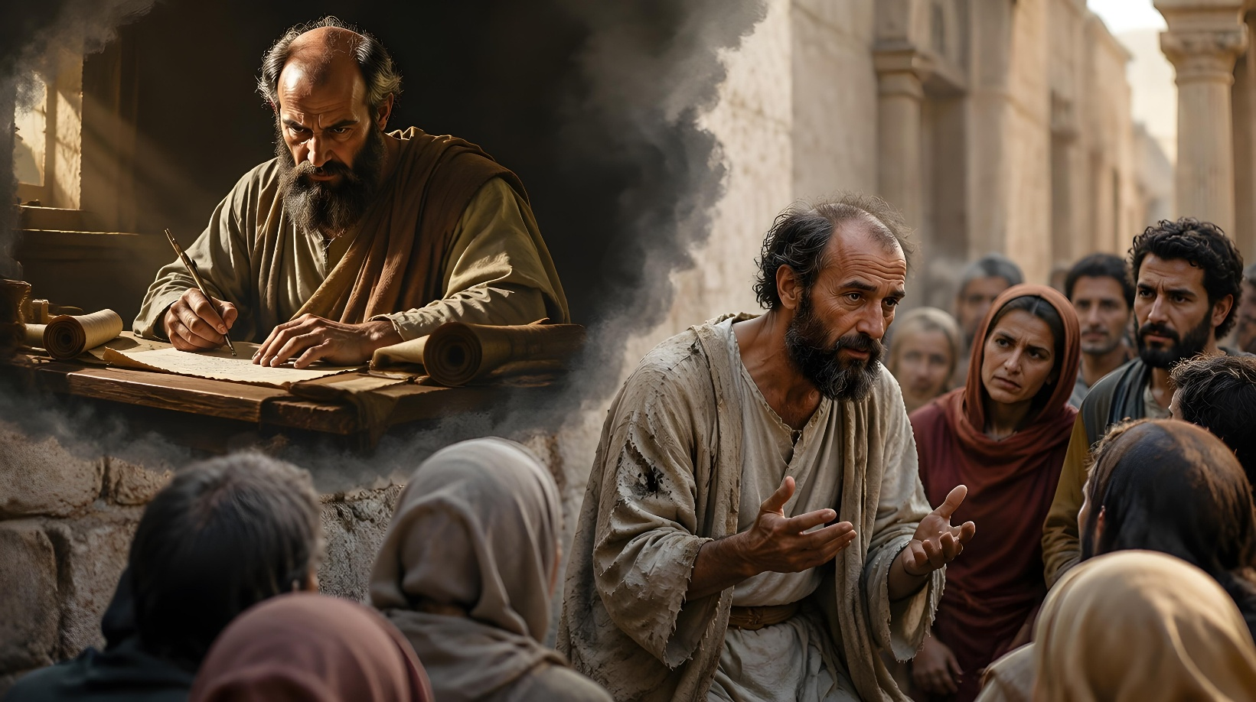


SANTIDADE E SINCERIDADE NO MINISTÉRIO
“Para nós, a razão da satisfação é o testemunho da nossa consciência: Nós nos comportamos no mundo, e especialmente entre vocês, com a santidade e sinceridade que vêm de Deus. Nossa conduta não se conformou à sabedoria humana, mas à graça de Deus” (2 Coríntios 1:12 NVI)
Algumas pessoas desprezavam Paulo, acusando-o de ser fraco e indeciso (2 Coríntios 10:10). Por essa razão, e para que seu conselho fosse recebido e aceito, era necessário que o apóstolo se defendesse contra tais acusações.
Como homem, ele se considerava uma coisa pequena (Efésios 3:8). Mas, pela graça de Deus, ele podia se orgulhar de ter a consciência tranquila (2Co. 1:12).
Ele e seus colaboradores podiam afirmar com confiança que sua conduta era sagrada e sincera, tanto dentro quanto fora dela.
Por essa razão, os escritos de Paulo estavam livres de intenções ocultas. Eu esperava que essas cartas fossem lidas e compreendidas nesse contexto de santidade e sinceridade, ou seja, escritas por amor a elas, buscando apenas o bem delas
(2Co. 1:13-14).

Slide 6



COMPORTE-SE BEM.
“Mas invoco Deus como testemunha sobre minha alma, que por ser indulgente a vocês ainda não passei para Corinto”
(2 Coríntios 1:23)
Em sua primeira carta, Paulo informou os coríntios sobre o itinerário que planejava seguir (1Co. 16:5-11):
Éfeso
Macedônia
Corinto
Judeia
Em uma carta posterior (perdida, 2 Coríntios 7:8), ele informou que os visitaria duas vezes (2Co. 1:15-16):
Éfeso
Macedônia
Corinto
Judeia
Corinto
No entanto, ele havia mudado seus planos e decidiu não fazer aquela primeira visita (2 Coríntios 1:23). Essas mudanças levaram alguns a criticá-lo por ser instável e hesitante. Por que ele havia mudado?
A presença de Paulo em Corinto parecia necessária devido aos problemas lá. Mas a oposição que ele encontraria envolvia um confronto que ele queria evitar, por causa do grande amor que tinha por eles (2Co. 2:1-4).

Slide 7





PERDÃO E RESTAURAÇÃO
“E a quem perdoas, eu também perdoo; pois o que perdoei, se perdoei alguma coisa, fiz por você na presença de Cristo” (2 Coríntios 2:10)
Enquanto Paulo seguia para Troas, Tito foi para Corinto. De Troas, Paulo foi para a Macedônia. Mas ele sentia grande pesar por Tito não tê-lo encontrado em Troas para lhe dar notícias sobre a igreja coríntia (2Co. 2:12-13).
Logo depois, Tito finalmente encontrou Paulo na Macedônia. Ele contou como a igreja reagiu muito favoravelmente às advertências do apóstolo (2Co. 7:5-9, 13-16).
Um dos pontos que precisavam resolver estava relacionado à disciplina eclesiástica. Em obediência ao apóstolo, a parte infratora foi repreendida, e a parte ofensora aceitou a repreensão. Agora, Paulo pede que deem o próximo passo: perdão e restauração (2Co. 2:5-11).

Slide 8



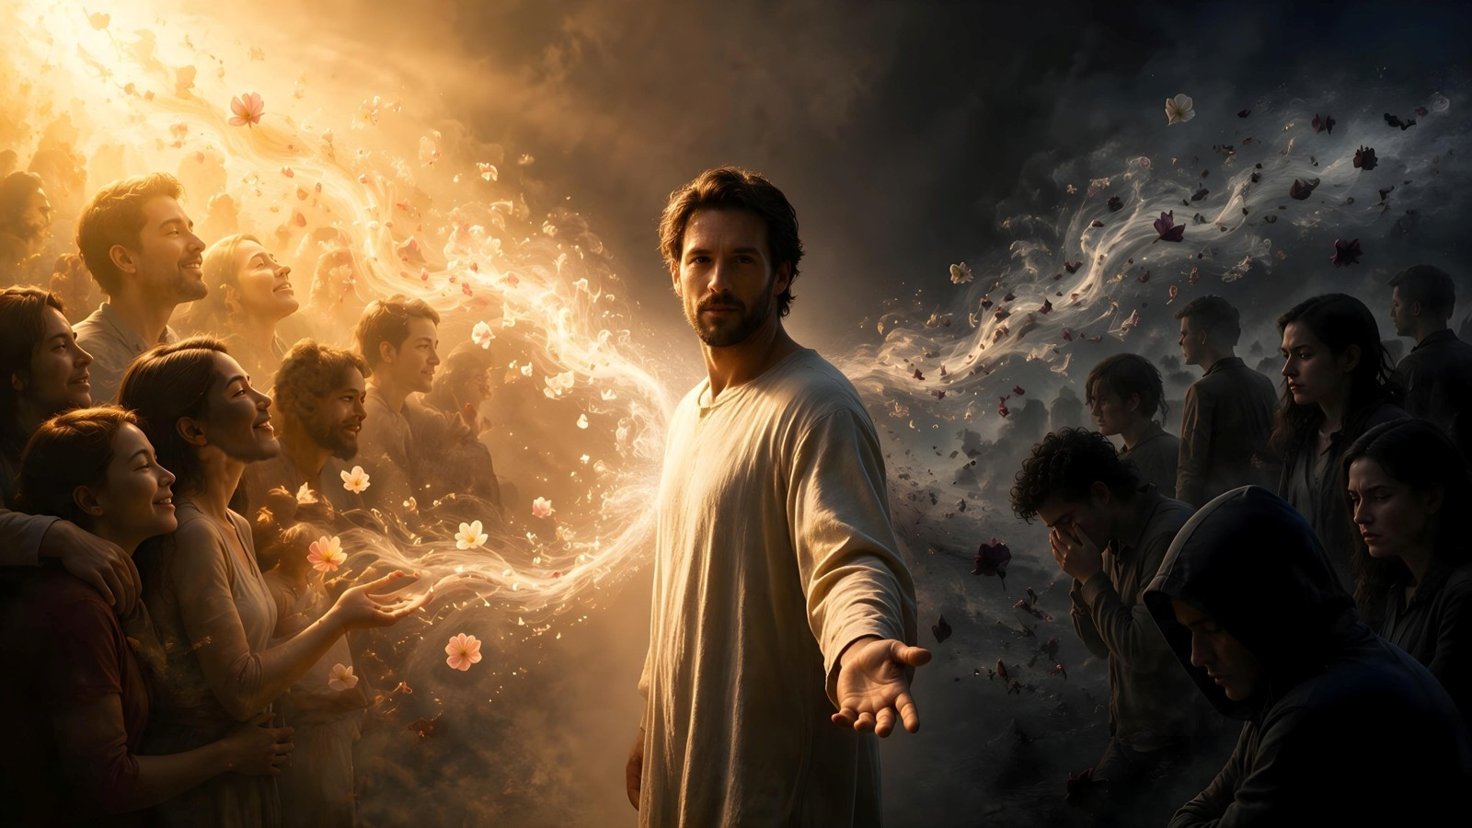
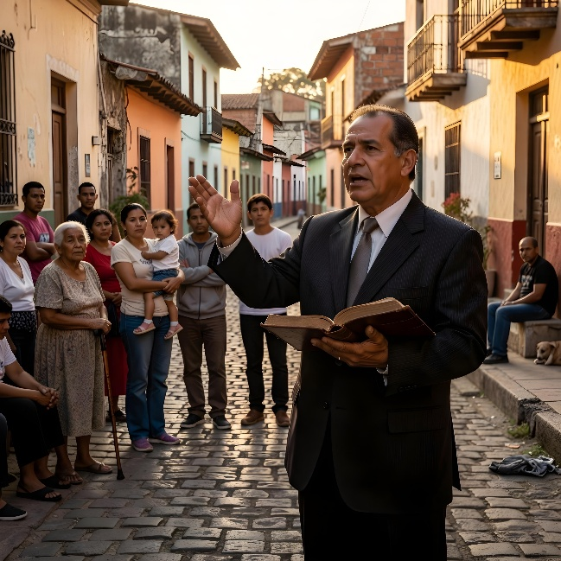
O PERFUME DE CRISTO
“Pois para Deus somos um doce aroma de Cristo nos que são salvos e nos que perecem” (2 Coríntios 2:15)
Comentando como Deus "abriu a porta" para que o evangelho fosse pregado com sucesso em Troas, Paulo explode em um grito de louvor e vitória: "Mas graças a Deus, que nos guia sempre em triunfo em Cristo Jesus, e por meio de nós manifesta em todos os lugares o aroma do seu conhecimento” (2Co. 2:14).
Como um cheiro onipresente, o conhecimento de Cristo chega a toda alma. Para os Coríntios, assim como para nós, esse odor é para a vida eterna. No entanto, para aqueles que rejeitam o chamado, é um cheiro de morte (2Co. 2:15-16).
Focando na responsabilidade que isso implica, Paulo afirma que a mensagem deve ser transmitida com sinceridade, sem buscar nenhum benefício pessoal, mas a salvação dos ouvintes (2Co. 2:17).

Slide 9

“Esse fiel mensageiro [Tito] lhe trouxe a boa notícia de que uma mudança maravilhosa havia ocorrido entre os crentes coríntios. Muitos aceitaram a instrução da carta de Paulo e se arrependeram de seus pecados. A vida que levavam agora não era mais uma crítica ao cristianismo, mas exercia uma influência poderosa em favor da piedade prática. […]
Que o arrependimento produzido pela influência da graça divina no coração leva à confissão e ao abandono do pecado. Tais foram os primeiros frutos que o apóstolo declarou terem sido vistos na vida dos crentes coríntios”
E. G. W. (Atos dos Apóstolos, pp. 260-261)

